Slide 1

CHATBOTS PROJECT
1
Ahmad Arif Samudro 05211440000118
Rizky Muhamad Rasyid 05211540000005
Muchammad Andhika Supriyanto 05211540000085
KELOMPOK 4
Do You Dream Up – Présentation 2015

Slide 2

INDEX
Introduction to Chatbot
Python Library
Project
Kekurangan

Slide 3

3
INTRODUCTION TO CHATBOT

Slide 4

What is Chatbot?
44
Chatbot adalah sebuah tipe agen percakapan atau sebuah program computer yang di desain untuk mensimulasikan sebuah percakapan cerdas dengan satu atau lebih pengguna manusia dalam Bahasa alami melalui metode suara atau tulisan.
Singkatnya, chatbot adalah asisten virtual yang di program secara otomatis untuk mejawab pertanyaan pengguna.

Slide 5


Arsitektur Chatbot
Corpus-Based Systems
Sistem berbasis korpus menambang kumpulan besar percakapan manusia yang dilakukan berdasarkan pengambilan informasi dengan cara menyalin tanggapan manusia dari percakapan sebelumnya yang sudah ada, kemudian digunakan untuk belajar memetakan bagaimana cara untuk merespon berdasarkan ucapan pengguna.
Sistem berbasis korpus fokus pada menghasilkan satu tanggapan tunggal yang sesuai dengan ucapan sebelumnya dari pengguna. Sehingga biasanya mengabaikan konteks atau tujuan percakapan yang sesungguhnya.

Slide 6
3
Python Library

Slide 7

Python Library
RegEx
sklearn
Numpy
Textdistance
Joblib
csv
String
tkinter
random

Slide 8

24
Python Library
Regular Expression (RegEx)
Regular expression (regex) adalah deretan karakter yang digunakan untuk pencarian string atau teks dengan menggunakan pola (pattern)
Regex memudahkan mencari string tertentu dari teks yang banyak. Dengan regex, dapat membuat pola terlebih dahulu. Kemudian pola ini dicocokkan dengan teks atau tulisan yang panjang. Kalau dijumpai string yang cocok dengan pola, maka string tersebut pun bisa diekstrak atau diambil.
https://docs.python.org/3/library/re.html

Slide 9
24
Python Library
String
Library ini digunakan untuk mengambil string karakter yang ada pada ASCII
https://docs.python.org/3/library/string.html
Numpy
Library yang menyediakan objek-objek matematika yang memudahkan dalam melakukan perhitungan
http://www.numpy.org/

Slide 10
24
Python Library
csv
Library csv mengimplementasikan kelas untuk membaca dan menulis data tabular dalam format CSV.
https://docs.python.org/3/library/csv.html
sklearn
Library yang menyediakan fitur – fitur machine learning
https://scikit-learn.org/stable/documentation.html

Slide 11
24
Python Library
Random
Library yang berguna untuk implementasi pseudo-random number generators untuk berbagai macam distribusi.
https://docs.python.org/3/library/random.html
Textdistance
Membandingkan jarak antara dua atau lebih sequence oleh banyak algoritma.
https://pypi.org/project/textdistance/

Slide 12
24
Python Library
Joblib
Library Python yang berguna untuk menyediakan fungsionalitas pemrograman paralel. Ada tiga bagian penting dalam modul ini yaitu Caching, Paralellisation dan Persistence (untuk menyimpan dan memuat data).
https://pypi.org/project/joblib/

Slide 13
24
Python Library
tkinter
Tkinter adalah pustaka standar yang dimiliki oleh Python. Kombinasi Python dan Tkinter ini menghasilkan sebuah tampilan grafik yang menarik sekaligus mudah untuk membuatnya. Tkinter menyediakan berbagai komponen grafis diantaranya tombol, label, kotak teks, yang mana komponen-komponen ini sangatlah sering digunakan dalam aplikasi GUI. Komponen Tkinter ini sering kita sebut widget.
https://docs.python.org/2/library/tkinter.html

Slide 14
22
PROJECT

Slide 15



Langkah Pembuatan
Membuat modul string similarity
Membuat UI
Membuat modul pengklasifikasi intent

Slide 16
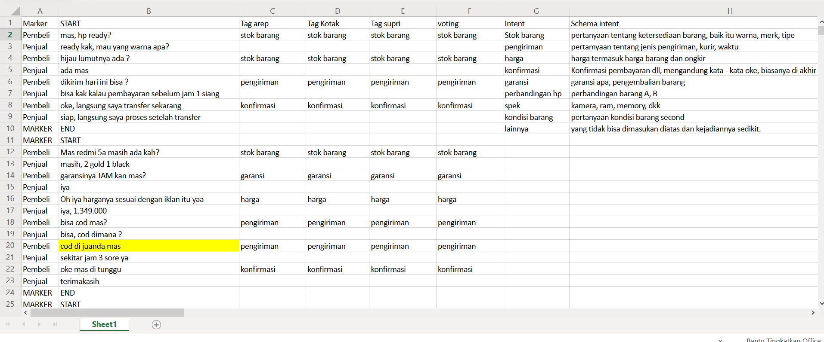
Membuat Modul Pengklasifikasi Intent 1/3
TAGGING

Slide 17
24
Membuat Modul Pengklasifikasi Intent 2/3
Preprocessing
Melakukan data preprocessing untuk menghilangkan tanda baca dan angka pada kalimat yang akan di training nantinya
Kami menggunakan library regex untuk menghilangkan angka dan tanda baca
Untuk tanda baca, kami juga menggunakan library string untuk mendefinisikan tanda baca menurut ASCII
Dataset yang telah diproses dimasukkan kedalam list

Slide 18
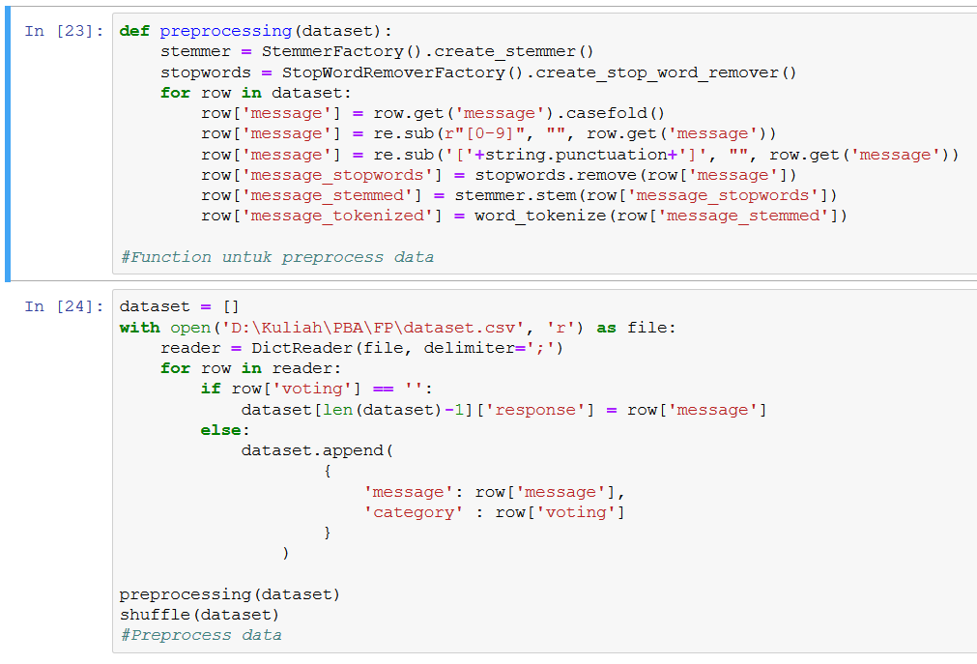

Slide 19
Membuat Modul Pengklasifikasi Intent 3/3
Training Data (SVM)
Membagi dataset menjadi 80% data train dan 20% data tes
Menggunakan library sklearn untuk menjalankan pipeline yang digunakan untuk melakukan vectorizer, TF-IDF, tokenizer, serta SVM
Melakukan eksperimen berdasarkan nilai-nilai parameter untuk mendapatkan nilai akurasi, precision, dan recall yang terbaik
Menggunakan library joblib untuk menyimpan model pada setting parameter terbaik dan dataset

Slide 20

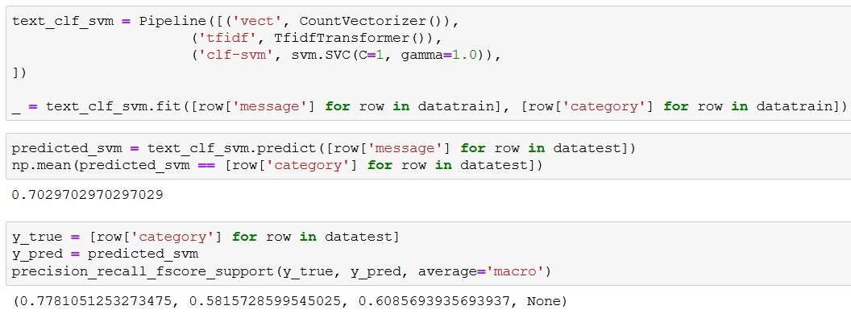
Training Data

Slide 21
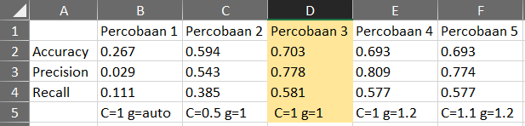
Eksperimen Nilai Parameter

Slide 22
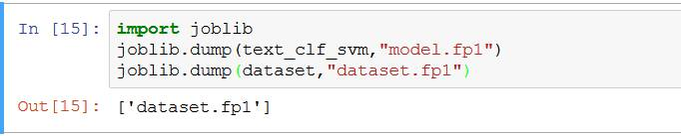
Menyimpan Model pada Setting Parameter Terbaik dan Dataset

Slide 23
Membuat Modul String Similarity
44
Dalam mencari similarity kami menggunakan library textdistance untuk menggunakan method levenshtein
Meload model dan dataset menggunakan joblib
Mencari kategori (tagging) yang sama dari masukan dengan kategori message dalam dataset
Membandingkan pertanyaan dengan seluruh message yang ada dalam kategori tersebut dengan menggunakan library textdistance dan metode levensthein
Melakukan sorting dari seluruh perbandingan yang sudah dilakukan
Mengambil 2 nilai yang paling mendekati, lalu melakukan random untuk keluarannya

Slide 24
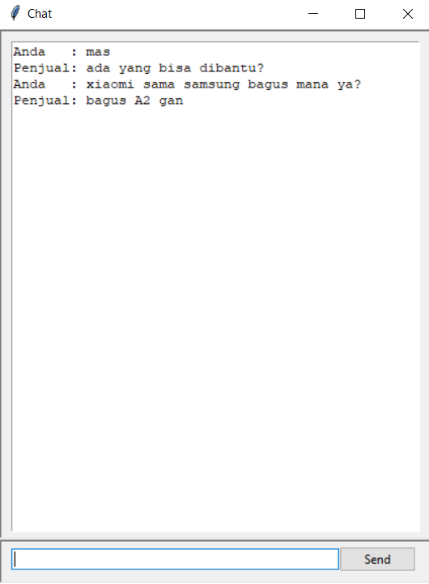
Membuat UI
Dalam membuat UI kami menggunakan library tkinter
Menggunakan widget textbox, entry, frame dan button

Slide 25

9
Kekurangan

Slide 26
Kekurangan dari Chatbot
44
Source code gui masih berstruktur procedural, menyebabkan load time yang cukup lama
Kekurangan jumlah data dan kategori tagging yang kurang beragam
Tidak memiliki keyword untuk menentukan kata penting dalam satu ujaran

Slide 27

THANK YOU
ANY QUESTION?

